Slide 1
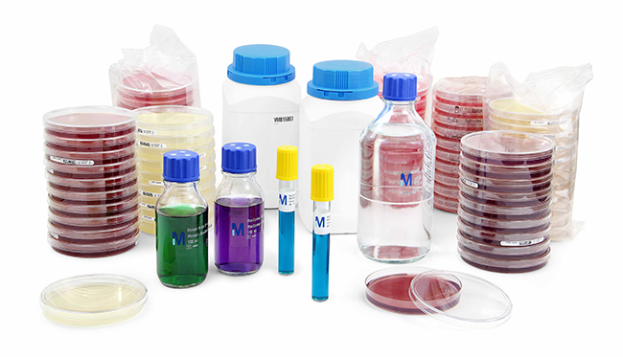
ХРАНЉИВЕ ПОДЛОГЕ
Медијуми који служе за култивисање бактерија и гљивица– гајење у in vitro условима
Циљ: обезбедитиуслове сличним у организму животиња/људи или другим за њих природним стаништима
Садрже све што је потребно да би један микроорганизам могао да расте и да се размножава + температура и кисеоник/угљен диоксид
Вируси се као облигатни интрацелуларни паразити могу размножавати искључиво унутар живих ћелија – не расту на бактериолошким подлогама за бактерије и гљивице!

Slide 2
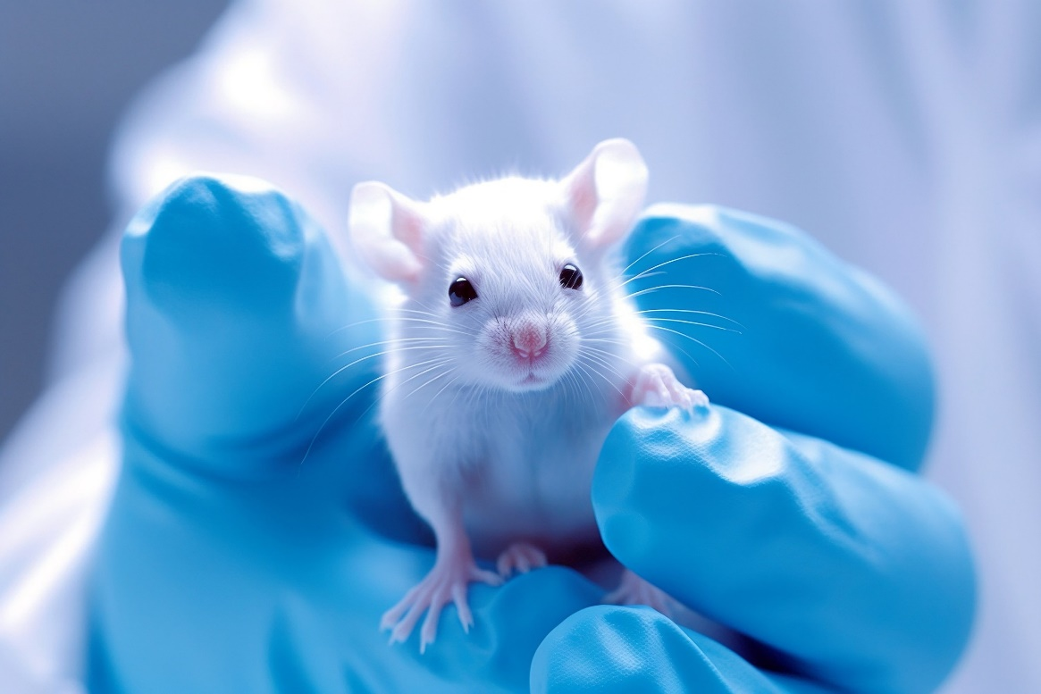


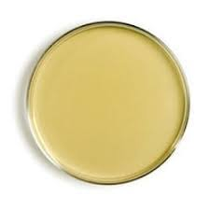
ВИРУСИ

Slide 3
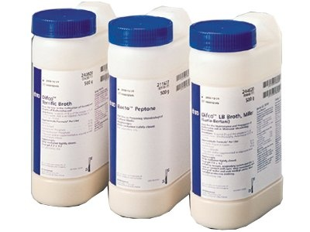
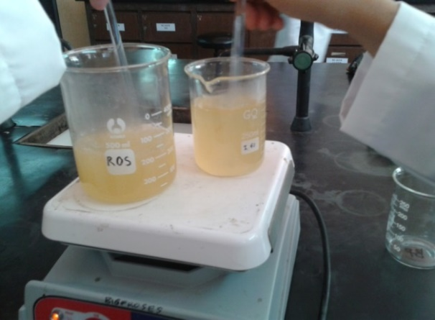
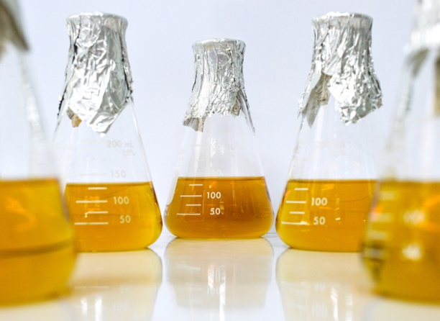
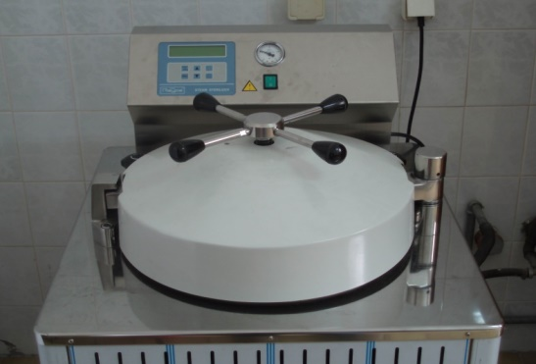
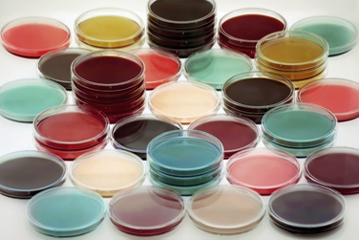
БАКТЕРИЈЕ
У микробиолошким лабораторијама постоји посебна издвојена просторија за прављење подлога (купују се у прашкастом стању и припремају према прескрипцији)

Slide 4
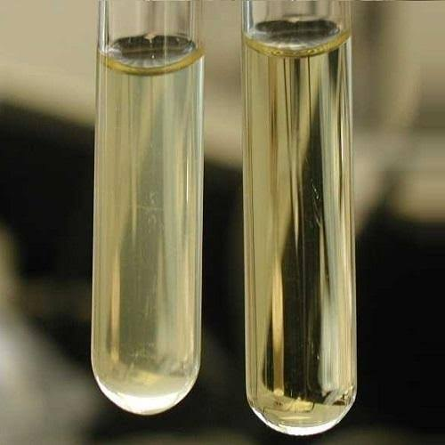
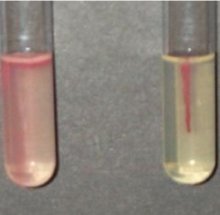
Према конзистенцији деле се на:
Течне (бујони)
Полутечне (полутечни агар)
Чврсте (агар)
Према намени деле се на:
Основне хп
Обогаћене хп
Подлоге за обогаћивање
Селективне
Диференцијалне
Специјалне
Подлоге са обојеним супстратом
Агар нема хранљиву вредност
Конзистенција зависи од количине додатог агара
Не постоји подлога која обезбеђује адекватне услове за култивисање свих м.о.
Анамнеза из пропратног акта и налаз на
директно припремљеном препарату избор хранљивих подлога
Изглед колонија на чврстим подлогама представља важан критеријум у идентификацији врсте

Slide 5
1. ОСНОВНЕ ХРАНЉИВЕ ПОДЛОГЕ
Садрже основне хранљиве материје (без неких посебних додатака)
Погодују већини мање захтевних микроорганизама
Хранљиви агар, хранљиви бујон

Slide 6
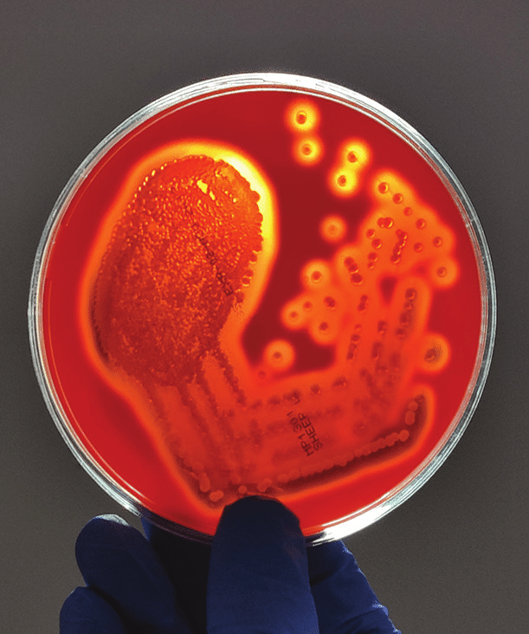
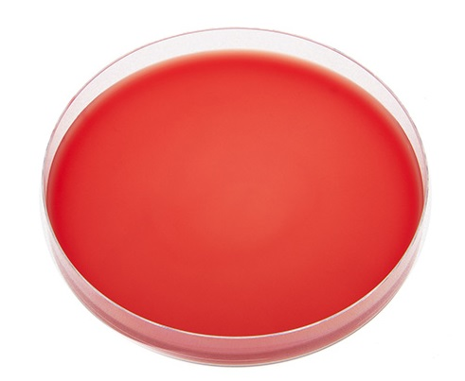
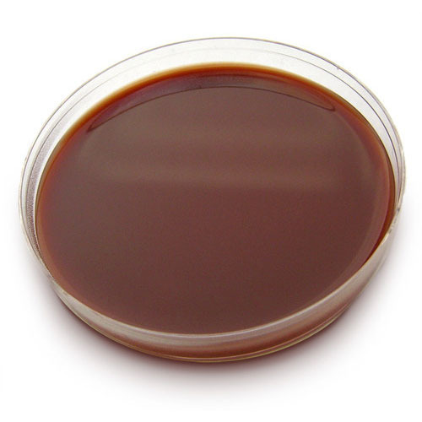
2. ОБОГАЋЕНЕ ХРАНЉИВЕ ПОДЛОГЕ
Садрже основне хранљиве материје + додатке који погудују нутритивно захтевнијим микроорганизмима (дефибринисана крв, крвни серум)
Њиховом применом могу се одредити нека својства м.о. - хемолиза
Крвни агар, чоколадни агар, серум агар, brain-heart infusion агар

Slide 7
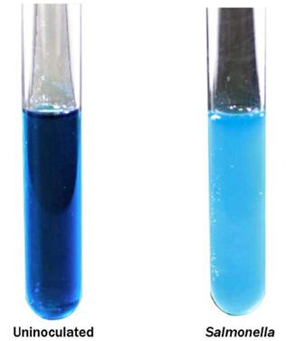
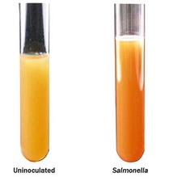
3. ПОДЛОГЕ ЗА ОБОГАЋИВАЊЕ
Служе за циљано откривање патогених бактерија у испитиваним узорцима
Повећавање броја циљаних микроорганизама којих у узорку има мало
Salmonella spp. - Rapaport Vasiliadis бујон, Selenit F бујон, тетратионатни бујон

Slide 8
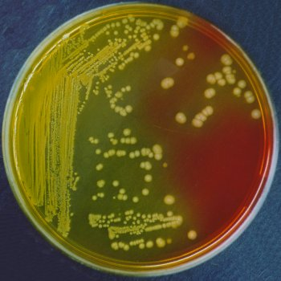
4. СЕЛЕКТИВНЕ ХРАНЉИВЕ ПОДЛОГЕ
Селективно поспешују раст одређених м.о., а инхибишу раст других
NaCl, антибиотици, брилијант зелено, талијум-ацетат

Slide 9
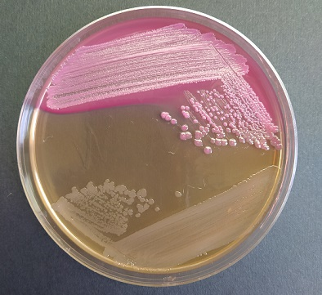
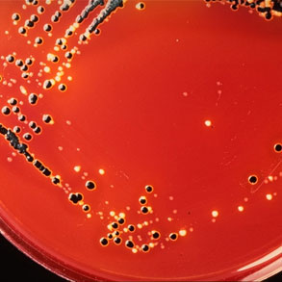
5. ДИФЕРЕНЦИЈАЛНЕ ХРАНЉИВЕ ПОДЛОГЕ
Принцип: Бактерије сличних морфолошких карактеристика се биохемијски разликују чиме је омогућена њихова диференцијација
E. Coli и Salmonella на MacConkey агару Е. coli i Salmonella spp. на XLD агару
Mac Conkey agar, XLD агар, ендо агар

Slide 10
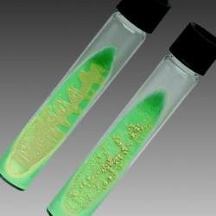
6. СПЕЦИЈАЛНЕ ХРАНЉИВЕ ПОДЛОГЕ
Садрже посебне хранљиве материје за гајење само једне/неколико сродних врста
Levenstein Jensen, Middlebrook – Mycobacterium spp.
- Подлога по Korthof-у, EMJH подлога – Leptospira spp.
- Brucella агар – Brucella spp.

Slide 11
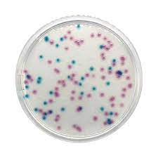
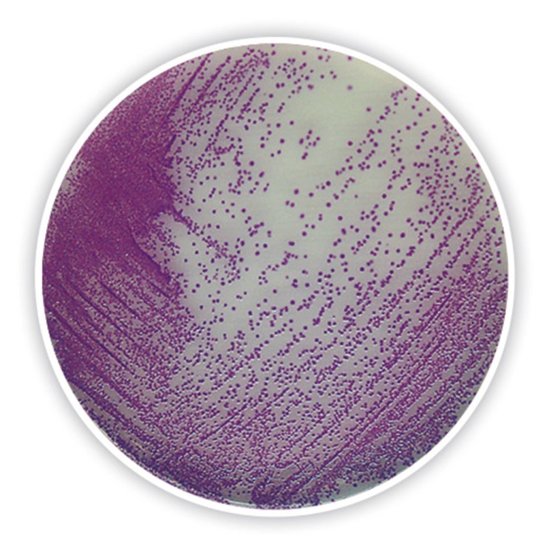
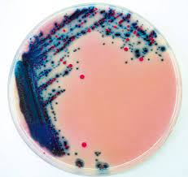
7. ПОДЛОГЕ СА ОБОЈЕНИМ СУПСТРАТОМ
Принцип: Подлоге у себи имају инкорпорисана једињења коњугована са хромогеним или флуоресцентним бојама – бактерије које имају способност коришћења одређених једињења их уносе из подлоге и уграђују у себе
Колоније различитих микроорганизама на овим подлогама имају различиту боју захваљујући њиховим различитим биохемијским карактеристикама
DIASALM, UTI агар

Slide 12
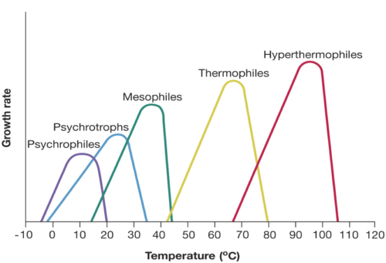
Температура

Slide 13
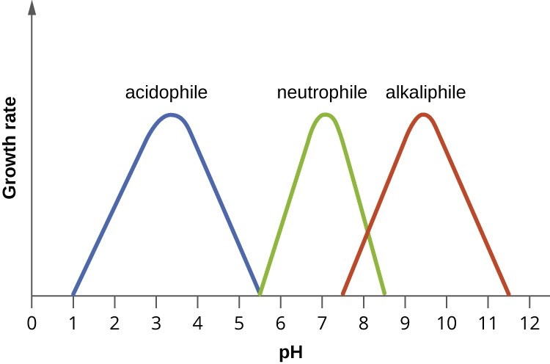
pH

Slide 14
ОДНОС ПРЕМА КИСЕОНИКУ
Стриктни Факултативни Стриктни Аеротолерантни Микро-
аероби анаероби анаероби анаероби аерофили аерофили
аероби
*Kapnofili

